Slide 1
TRASHES 인터페이스
23.11.30 수정

Slide 2
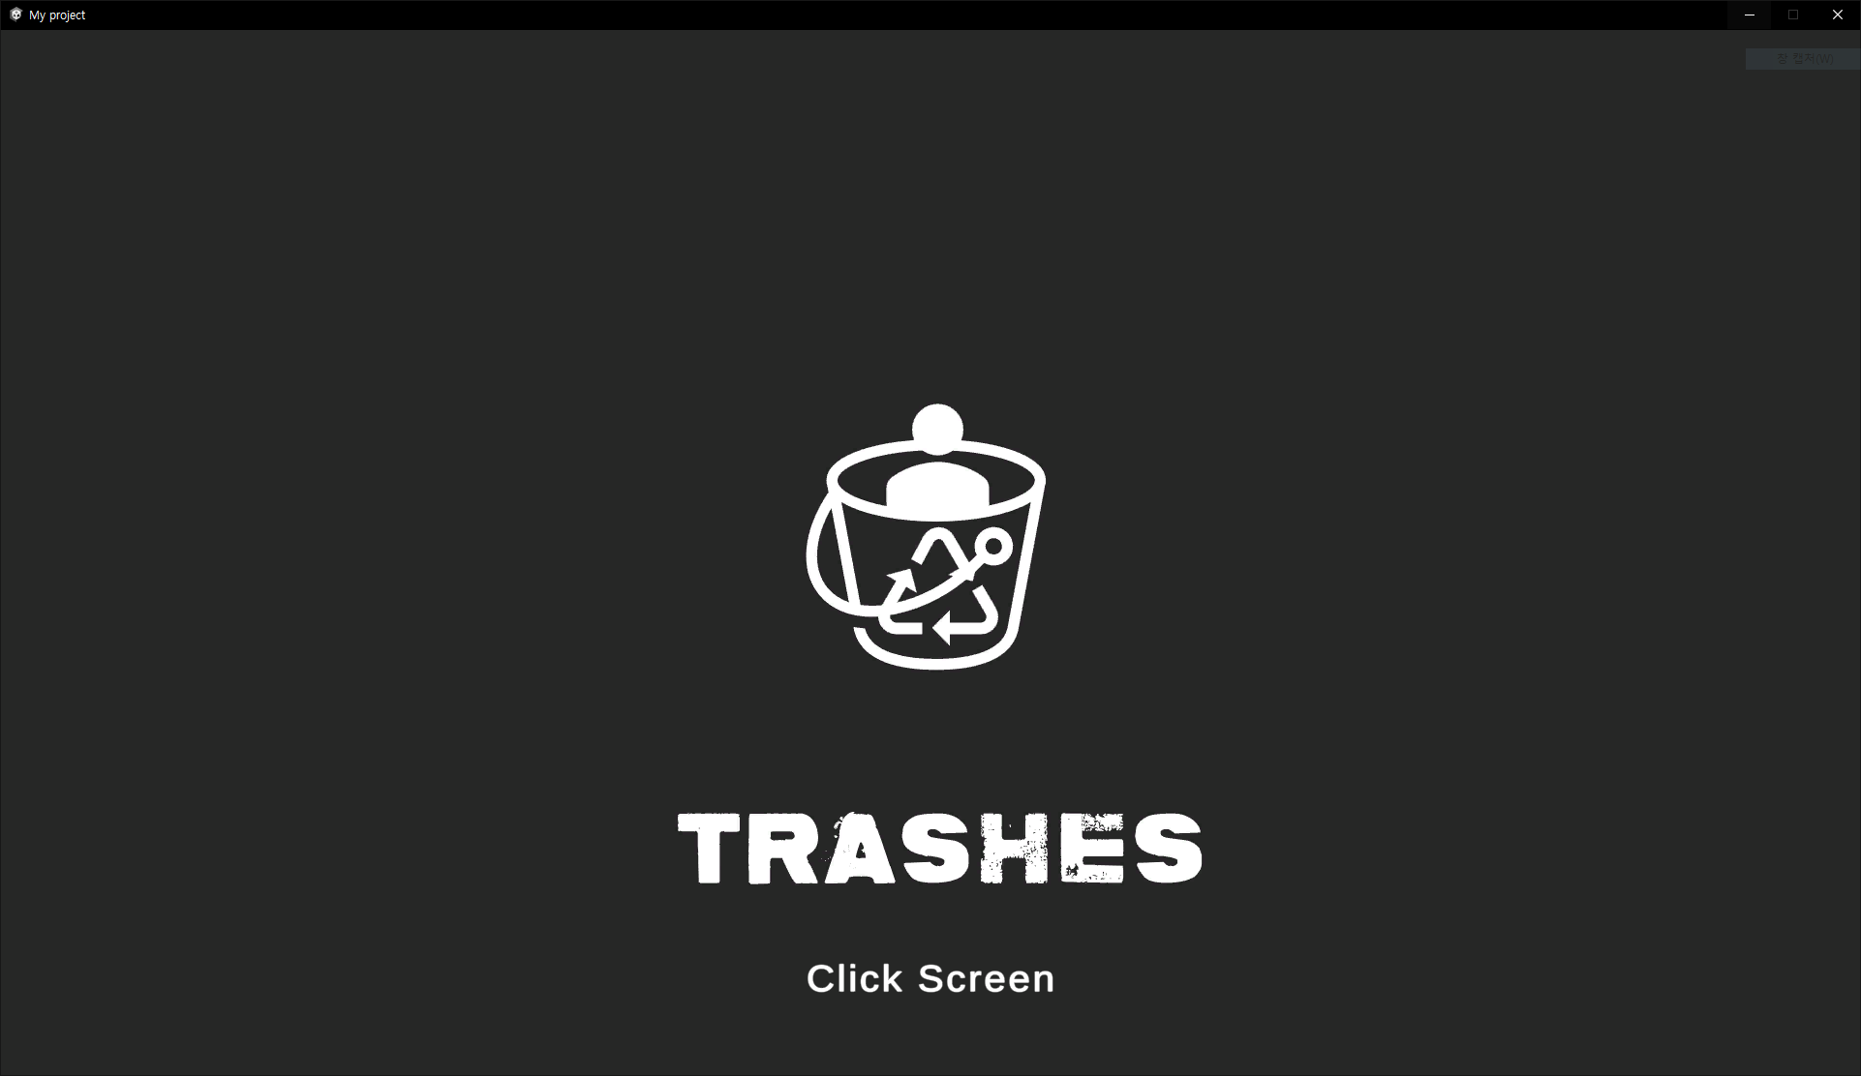
시작 화면

Slide 3
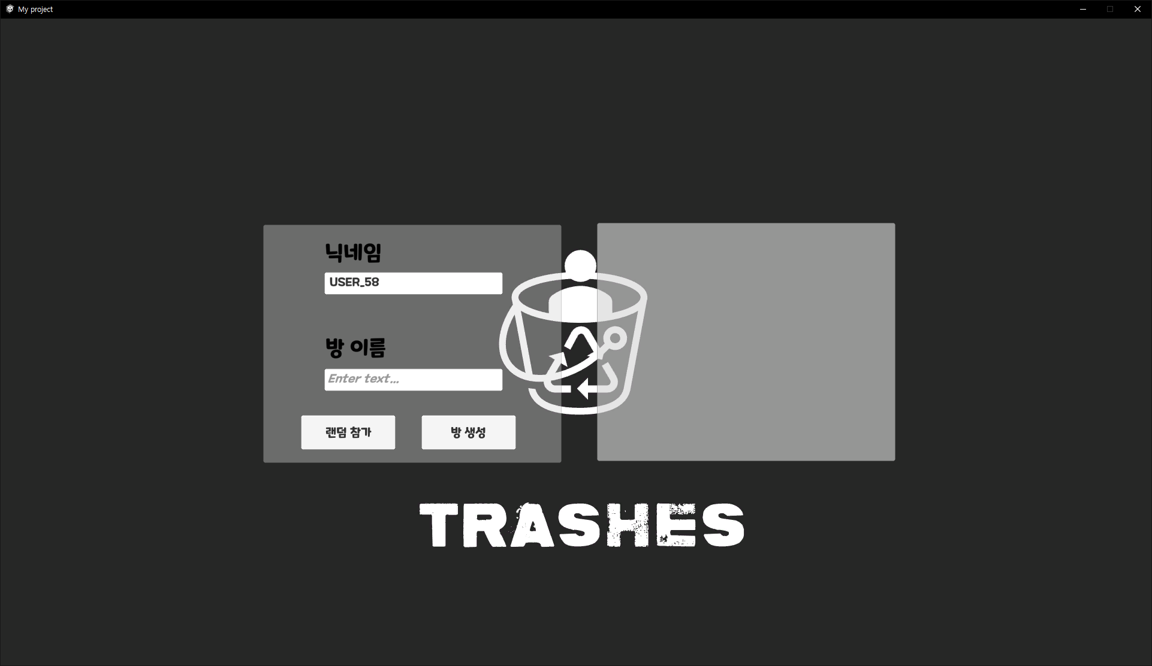
로비 화면

Slide 4
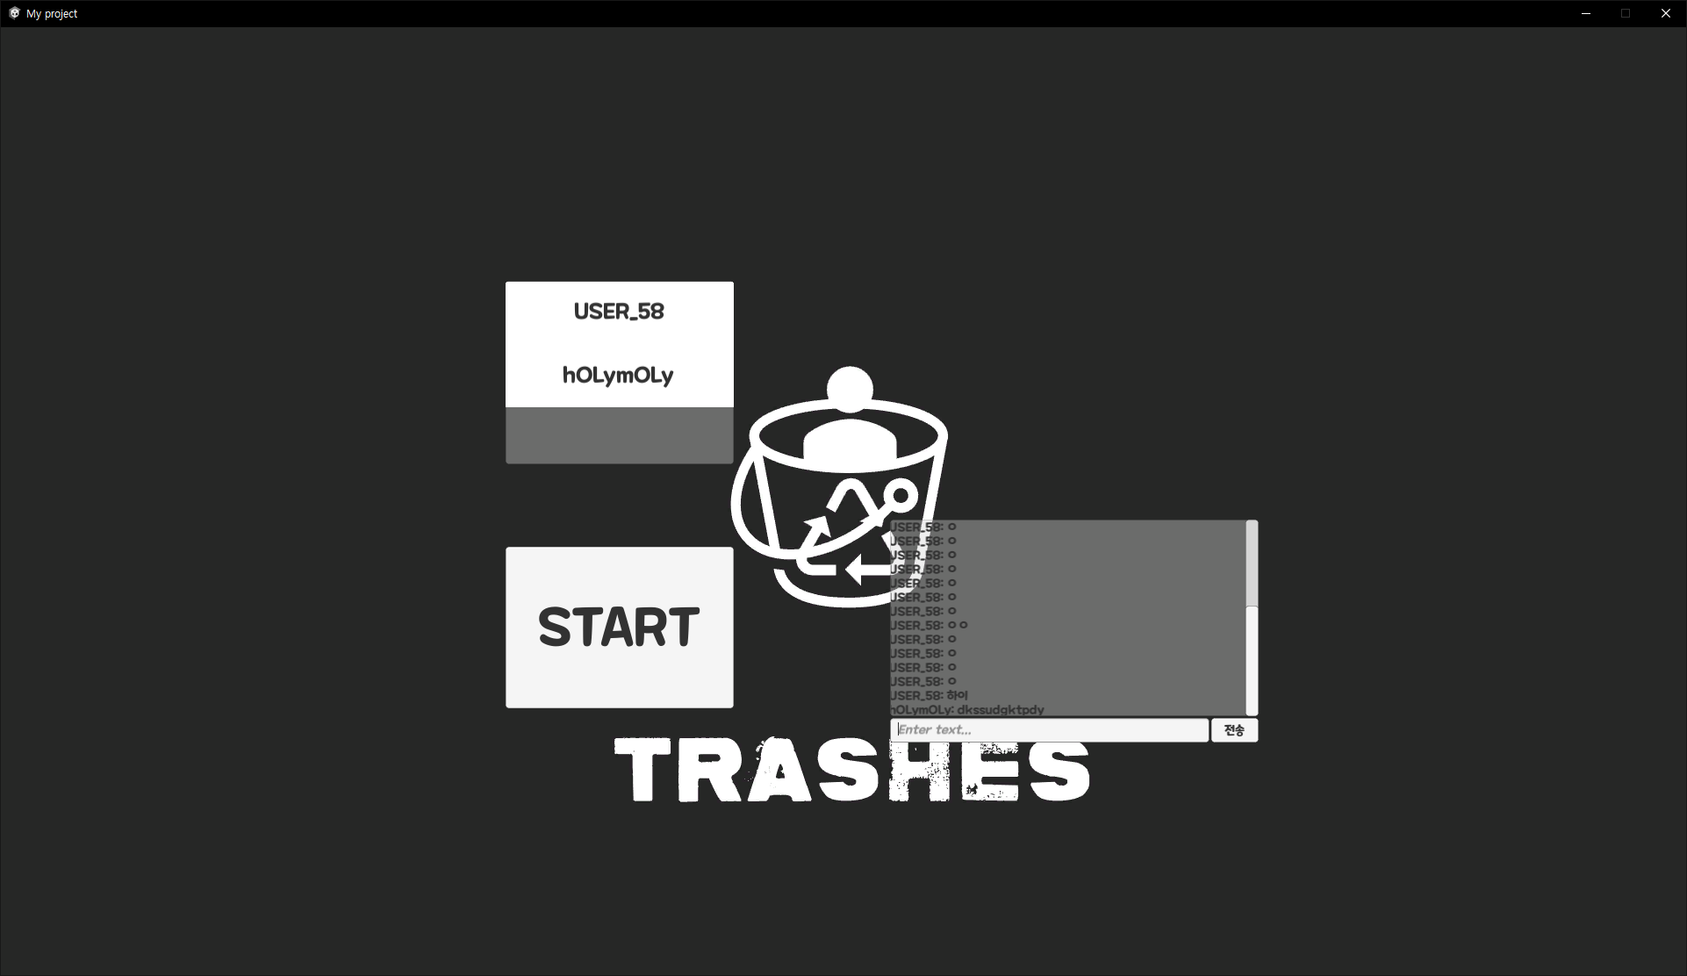
대기실 화면

Slide 5
60초 맵 화면

Slide 6
인 게임 화면

Slide 7
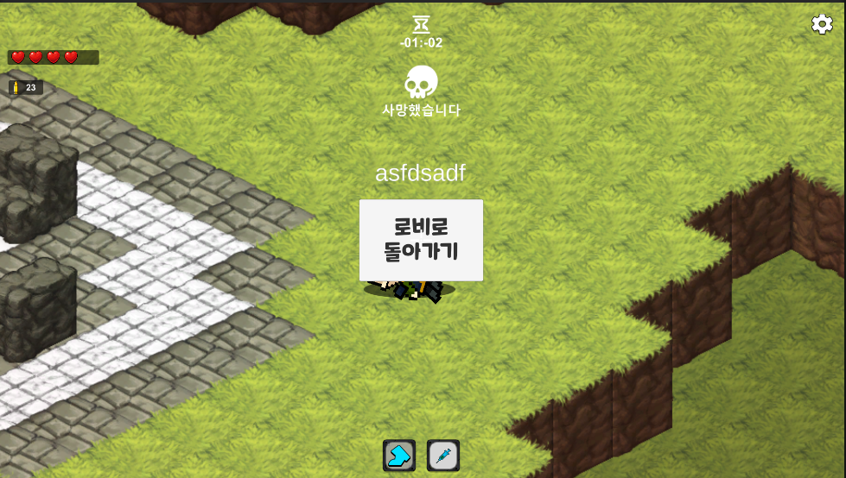
사망 시 화면

